Slide 1
Архитектура компьютера, принцип работы процессора, памяти, операционные системы
Занятие 1

Slide 2
Сегодня на занятии
Познакомимся с
историей развития компьютеров
устройством архитектуры ЭВМ
Узнаем
для чего нужны процессоры
зачем разделять память на несколько видов
для чего служат ОС

Slide 3
Первооткрыватель концепции ПК
Основы учения об архитектуре вычислительных машин были заложены Джоном фон Нейманом. Компьютер (ЭВМ) следует рассматривать, как совокупность двух составляющих:
аппаратной части (hardware);
программной части (software, soft).

Slide 4
Архитектура компьютера
Архитектура компьютера – это его устройство и принципы взаимодействия его основных элементов – логических узлов, среди которых основными являются процессор, внутренняя память (основная и оперативная), внешняя память и устройства ввода-вывода информации (периферийные).

Slide 5
Фон Нейман
Принципы фон Неймана
Принципы, лежащие в основе архитектуры ЭВМ (Электронная вычислительная машина), были сформулированы в 1945 году Джоном фон Нейманом, который развил идеи Чарльза Бэббиджа, представлявшего работу компьютера как работу совокупности устройств: обработки, управления, памяти, ввода-вывода.

Slide 6
Принципы фон Неймана
Принципы фон Неймана:
Принцип однородности памяти. Над командами можно выполнять такие же действия, как и над данными.
Принцип адресуемости памяти. Основная память структурно состоит из пронумерованных ячеек; процессору в произвольный момент времени доступна любая ячейка. Отсюда следует возможность давать имена областям памяти, так чтобы к хранящимся в них значениям можно было бы впоследствии обращаться или менять их в процессе выполнения программы с использованием присвоенных имен.
Принцип последовательного программного управления. Предполагает, что программа состоит из набора команд, которые выполняются процессором автоматически друг за другом в определенной последовательности.
Принцип жесткости архитектуры. Неизменяемость в процессе работы топологии, архитектуры, списка команд.

Slide 7
Гарвардская архитектура
Компьютеры, построенные на принципах фон Неймана, имеют классическую архитектуру, но, кроме нее, существуют другие типы архитектуры. Например, Гарвардская. Ее отличительными признаками являются:
хранилище инструкций и хранилище данных представляют собой разные физические устройства;
канал инструкций и канал данных также физически разделены.

Slide 8
Виды ЭВМ
Можно выделить несколько видов вычислительных машин:
цифровые
аналоговые (механические, пневматические, гидравлические)
гибридные

Slide 9
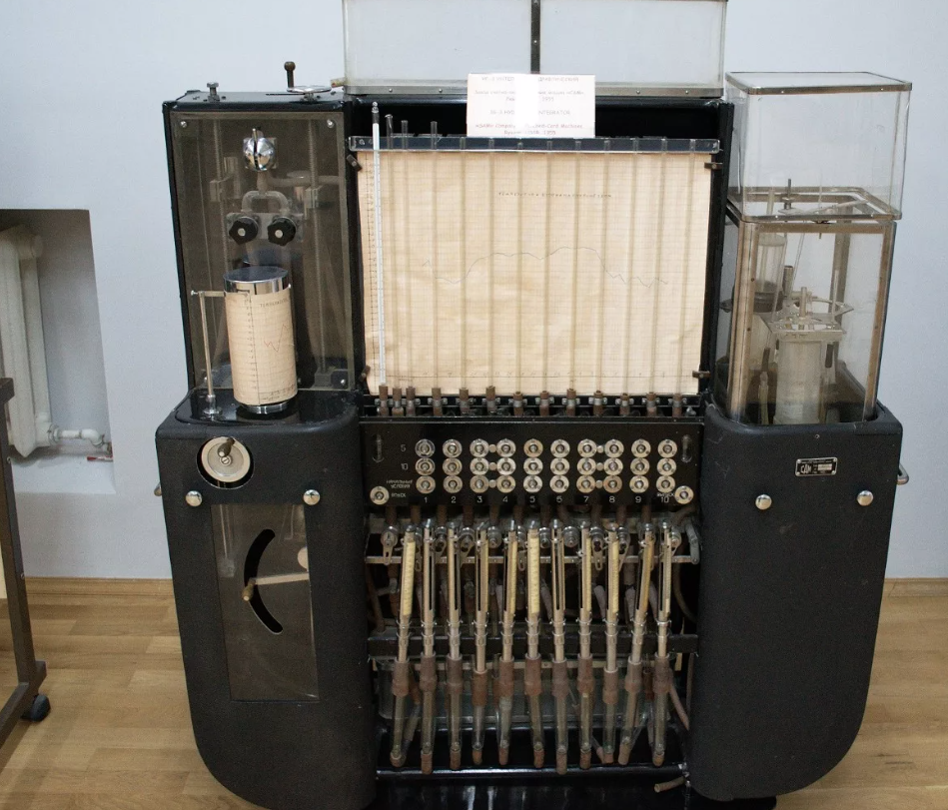
Первый компьютер
Первым аналоговым компьютером в истории стал наш отечественный: гидравлический интегратор, автором которого является Владимир сергеевич Лукьянов - 1936 г.
За счет расчета взаимосвязи физических законов и законов 2-х значной логики, первая ЭВМ работала на воде и решала дифференциальные уравнения 1 и 2 порядков.

Slide 10
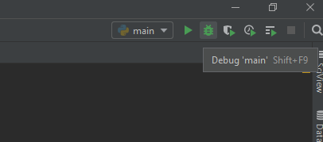
Debug
Первые электронные компьютеры работали с использованием ламп и в процессе работы программ, они нагревались и издавали свечение, собственно отсюда и выражение ламповые устройства. Нередко на данные лампы налетали насекомые, из за чего было сложно понять какое логическое устройство работает в тот или иной момент. С тех времен (приблизительно 1950-е года) появилось выражение - debug. Далее вы узнаете, что есть такой процесс в разных средах программирования, как debug / отладка. Во время дебаггинга программисты раньше отключали устройство, чтобы пересобрать логические устройства и очистить лампы от насекомых. Сейчас же этот процесс называется пересборка программы или отладка.

Slide 11


Ввод данных
Для ввода из консоли в Python определена функция input(). В эту функцию передается приглашение к вводу. А результат ввода мы можем сохранить в переменную.
В данном случае в функцию input() передается приглашение к вводу в виде строки "Введите свое имя: ". Результат функции - результат ввода пользователя передается в переменную name.
Результат работы кода:

Slide 12
1-е поколение ЭВМ
1-е поколение (1950-е) - ЭВМ на электронных и вакуумных лампах
программирование только в машинных кодах (0 и 1 вместо слов)
использование перфокарт и перфолент

Slide 13
2-е поколение ЭВМ
2-е поколение (1960-е) - ЭВМ на полупроводниковых элементах
языки программирования высокого уровня (машинные коды частично заменили на слова и привычные нам конструкции из программирования)
многопрограммные ЭВМ
компиляторы
мониторы

Slide 14
3-е поколение ЭВМ
3-е поколение (1970-е) - ЭВМ на интегральных схемах с малой и средней степенью интеграции
появление ОС
серийный выпуск
пакеты прикладных программ
появление проблемно-ориентированных языков программирования (Basic, C, C++, Assembler)
появление виртуальной памяти
конвейерная обработка команд

Slide 15
4-е поколение ЭВМ
4-е поколение (1980-е) - ЭВМ на микропроцессорах
появление ПК
мультипроцессорная обработка
появление сетей для ЭВМ (интернет, локальные сети)

Slide 16
5-е поколение ЭВМ
5-е поколение (1990-е) - параллельные ЭВМ
параллельная обработка команд (асинхронность)
облачные технологии
появление понятия программная оболочка (пользовательский интерфейс у программ)

Slide 17
6-е поколение ЭВМ
6-е поколение (наше время)
высоко–параллельные вычисления
решение сложных задач

Slide 18
Классификация ЭВМ по назначению
Классификация по назначению:
Универсальные ПК
проблемно-ориентированные (бортовой компьютер)
специализированные (система стабилизации движения)

Slide 19
Изменения в архитектуре ЭВМ с поколениями
Как вы поняли, в процессе технологических революций менялись не только задачи в программировании, но и концепции в архитектуре вычислительных машин.

Slide 20
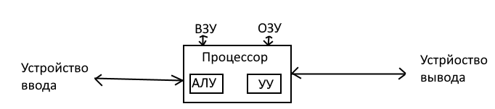
Архитектура фон Неймана (1945 г.)
АЛУ - арифметико-логическое устройство
УУ - устройство управления
ВЗУ - внешнее запоминающее устройство
ОЗУ - оперативное запоминающее устройство

Slide 21
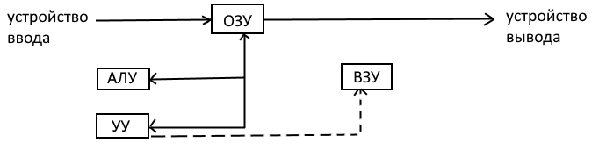
1-е и 2-е поколения

Slide 22
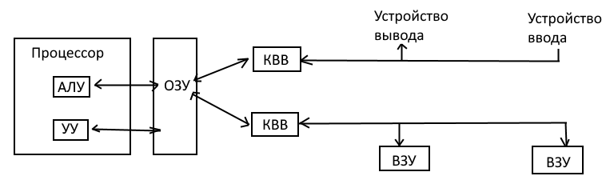
3-е поколение
КВВ - канал ввода / вывода

Slide 23
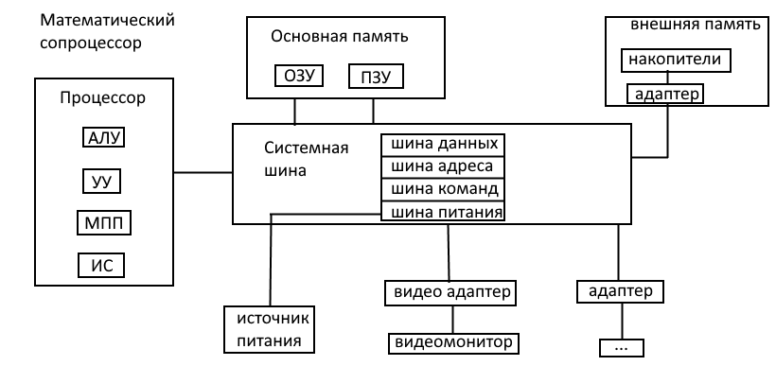
4-е поколение - наше время
ИС - интегральная схема
МПП - микропроцессорная память
ПЗУ - постоянно запоминающее устройство

Slide 24
Процессор
Процессор (CPU - Central Processing Unit) - функционально законченное программно-управляемое средство обработки информации, выполненное в виде одной или нескольких микросхем.

Slide 25
Первый процессор
Первым зарегистрированным процессором стала микросхема для серийного калькулятора, которую разработала компания, практически обанкротившаяся к моменту создания первого процессора. занимающаяся производством холодильников - INTegrated ELectronics (Intel).
Intel 4004 - 1969 год.

Slide 26
Устройство процессора
Процессор состоит из миллионов маленьких транзисторов. В зависимости от подаваемого напряжения, транзистор может быть либо открыт, либо закрыт. Если напряжение недостаточное для преодоления потенциального барьера – транзистор будет находится в закрытом состоянии – в состоянии «выключен» или, говоря языком двоичной системы – "0". При достаточно напряжении транзистор открывается, а мы получаем значение «включен» или "1" в двоичной системе. Такое состояние, 0 или 1, в компьютерной индустрии назвали «битом».3
Т.е. мы получаем главное свойство того самого переключателя, который открыл человечеству путь к компьютерам!

Slide 27

Сравнение
Первый процессор содержал в себе 2300 транзисторов. Давайте посчитаем, сколько различных кодов мы можем составить, используя формулу комбинаторики:
То есть в самом первом процессоре мы могли зашифровать 5290000 различных сигналов (битов).
В одном из последних процессоров компании Intel - Intel Core I9 - 6 миллиардов транзистором на площади 12 квадратных сантиметров, что примерно равно 36000000000000000000 различных сигналов (битов).

Slide 28
Проблема процессоров
Процессор умеет выполнять только четыре базовых типа инструкции:
Чтение инструкций/данных из памяти (read)
Выполнение инструкции (execute)
Запись результата в память (write)
Прерывание (interrupt)
Получается, что непосредственное создание и управление сложными процессами (приложениями) на аппаратуре становится крайне неэффективным и неудобным. То есть, например, создать и запустить на исполнение программу-браузер исключительно с помощью данных инструкций становится крайне сложной задачей. Особенно при условии, что помимо этого процесса (браузера) существуют и другие процессы, которые также пользуются ресурсами вычислительной машины.

Slide 29
Устройство хранения памяти
Устройство хранения информации – это память. Память компьютера можно разделить на две основные группы – это внутренняя и внешняя память.
К внутренней памяти относится:
оперативная память (ОЗУ);
кэш-память;
постоянно запоминающие устройство (ПЗУ).

Slide 30
Устройство хранения памяти
Устройство хранения информации – это память. Память компьютера можно разделить на две основные группы – это внутренняя и внешняя память.
К внутренней памяти относится:
оперативная память (ОЗУ);
кэш-память;
постоянно запоминающие устройство (ПЗУ).
К внешней относятся:
жёсткие диски;
дискеты;
флеш-карты;
стримеры;
оптические диски (CD или DVD).

Slide 31
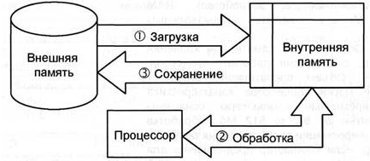
Энергозависимость
Энергозависимой обычно является внутренняя память, а внешняя соответственно энергонезависимой, т.е. данные могут храниться во внутренней памяти только при наличии питания. Из-за различных способов использования этих видов памяти и происходит такое разделение. Внешняя память предназначена для хранения данных и программ, внутренняя же используется при обработке информации компьютером

Slide 32
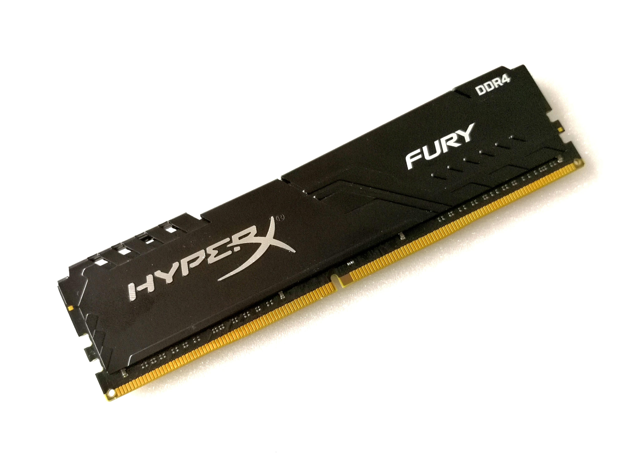
Оперативная память
Оперативная память (RAM, ОЗУ) обеспечивает работу с программным обеспечением. Из нее процессор и сопроцессор (устройство, помогающее выполнять процессору сложные математические вычисления) берут программы и исходные данные для обработки. Характеристика оперативной памяти – объем, измеряемый в мегабайтах (Мб). Оперативная память выпускается в виде микросхем, собранных в специальные модули: DIMM или новейшие модули DDR и DDR2. Каждый модуль может вмещать от 1 до 512 Мб

Slide 33
Кэш
Кэш – используется для ускорения доступа к оперативной памяти, на быстродействующих компьютерах применяется специальная сверхбыстродействующая кэш-память, которая располагается как бы между процессором и оперативной памятью и хранит копии наиболее часто используемых участков оперативной памяти. При обращении микропроцессора к памяти сначала производится поиск нужных данных в кэш-памяти. Поскольку время доступа к кэш-памяти в несколько раз меньше, чем к обычной памяти, а в большинстве случаев необходимые микропроцессору данные уже содержатся в кэш-памяти и среднее время доступа к памяти уменьшается.

Slide 34
ПЗУ
Постоянная память / Другие названия: ПЗУ (Постоянное Запоминающее Устройство), ROM (Read Only Memory – память только для чтения). Медленная память необходима для запуска компьютера при включении. Энергонезависима.

Slide 35
Актуальный вопрос
Возникает вопрос — Как заставить всё это слаженно и эффективно работать, сделав пользование компьютером удобным как для обычного человека, так и для прикладного программиста?

Slide 36
Операционные системы
Операционная система - программная система, которая управляет ресурсами компьютера, осуществляет доступ к этим ресурсам, управляет процессами, вводит и реализует различные абстракции, выполняет другие системные функции.
Существует три ключевых элемента операционной системы:
Абстракции (процессы, потоки, файлы, сокеты, адресное пространство).
Функции (создание, управление, открытие, запись, распределение).
Конкретные реализации

Slide 37
Функции ОС
Управление ресурсами и процессами, а также совместное использование вычислительных ресурсов группой приложений (многозадачность) — центральная функция ОС, которая является базой для разных системных архитектур
Scheduler — планировщик. Механизм управляющий процессами и реализующий многозадачность.
Memory manager — менеджер памяти. Механизм выделяющий память и управляющий ею.
Абстракция оборудования для удобства и переносимости, то есть реализация единого интерфейса для разного, но схожего по функциям оборудования.
Изоляция ошибок приложений друг от друга (и от ядра ОС)
Переносимость данных между приложениями (процессами)
Inter Process Communication (IPC) — Механизм межпроцессного взаимодействия
файлы и файловая система

Slide 38
Подведение итогов
Сегодня мы познакомились с:
Архитектурой компьютеров
Устройство ЭВМ
Функции памяти и ее виды
Операционными системами и их назначением

